Slide 1
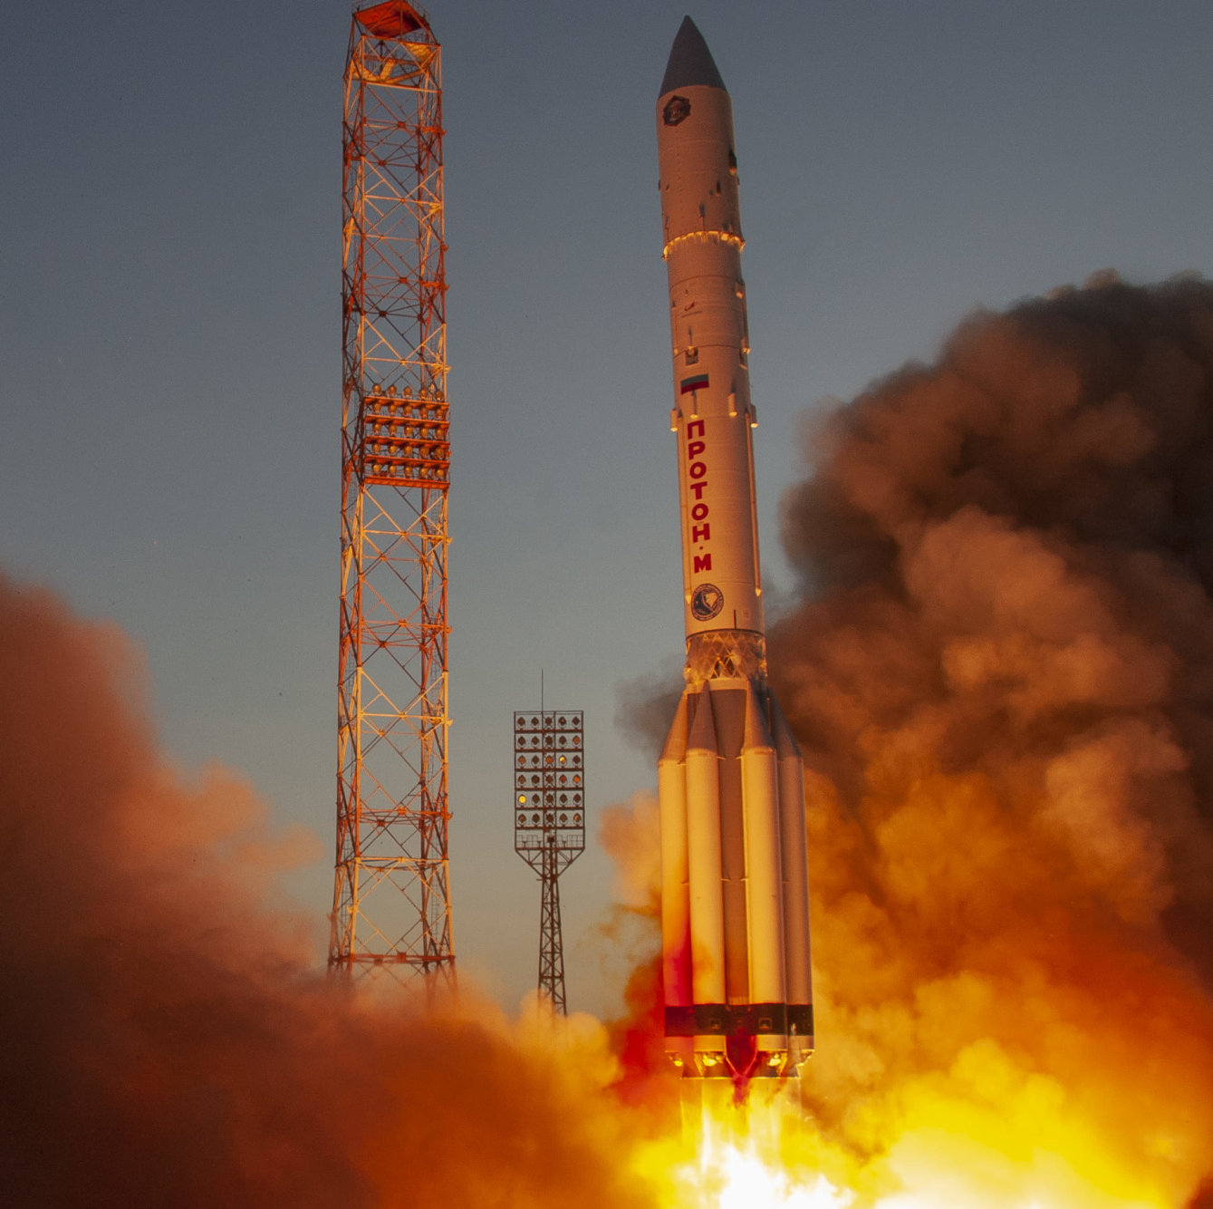
Протон-М
Команда "Кербины"
М8O-117БВ-25

Slide 2
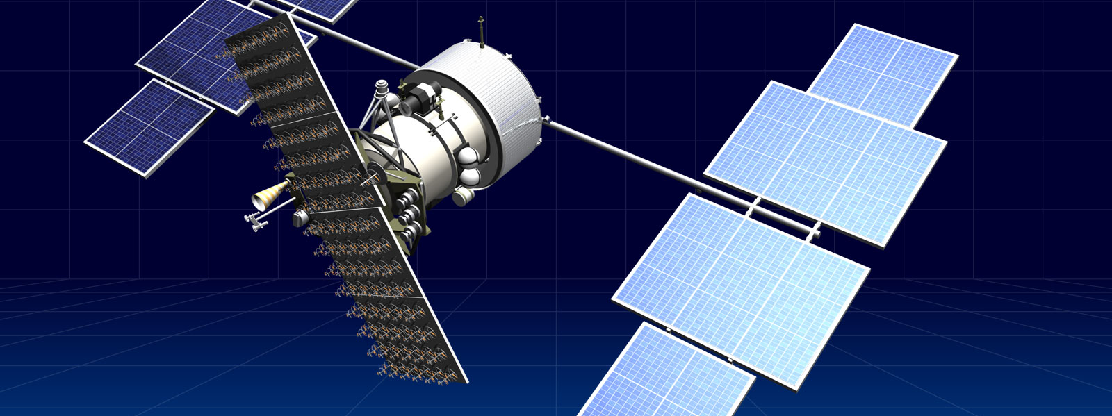
Цель проекта
Разработать и реализовать в Python физико-математическую модель полёта ракеты-носителя «Протон-М» с выведением спутника «Экран-М» на геостационарную орбиту, получить данные симуляции этого запуска в Kerbal Space Program и сравнить их для оценки достоверности модели.

Slide 3

Задачи
Собрать и проанализировать технические характеристики реального пуска "Протон-М" 7 апреля 2001 года.
Разработать физическую модель полета ракеты и математическую модель для расчета траектории выведения.
Создать в KSP аналог ракеты-носителя "Протон-М".
Провести расчет траектории выведения с помощью созданной математической модели.
Сравнить ключевые параметры полета: время выведения, характеристическую скорость, конечную орбиту.
Подготовить итоговый отчет с анализом расхождений между реальным и виртуальным запусками.

Slide 4
Состав команды
Мейл Эльдар Владимирович – тимлид, и виртуальный пилот в симуляторе космических полётов Kerbal Space Program.
Трофимов Владимир Романович – отвечает за построение физико-математической модели.
Заугольнов Илья Константинович – отвечает за написание программной составляющей проекта, создание визуального сопровождения и составление отчета о проделанной работе.
Костюченко Антон Константинович – отвечает за оформление презентации.

Slide 5
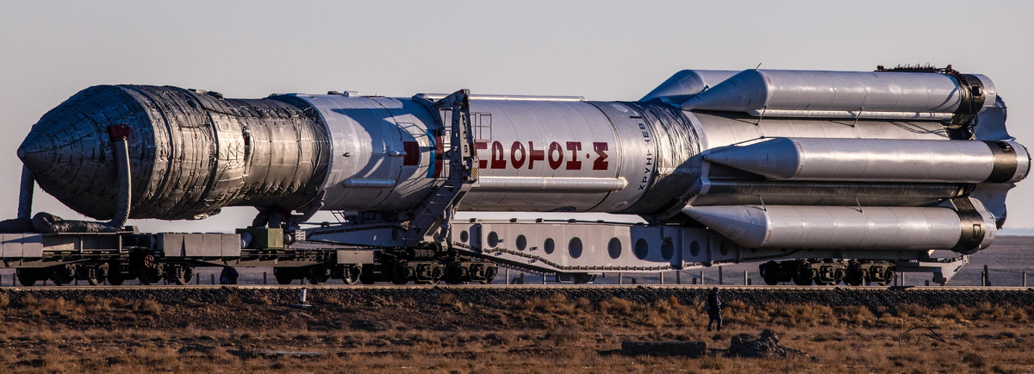
Реальный полёт
7 апреля 2001 года с площадки 81/24 космодрома Байконур состоялся первый запуск модернизированной ракеты-носителя «Протон-М» с разгонным блоком «Бриз-М», целью которого было выведение спутника «Экран-М» на геостационарную орбиту в районе 99° восточной долготы. Полёт прошёл успешно, многоимпульсная работа «Бриза-М» обеспечила достижение расчётной орбиты, и запуск подтвердил готовность связки «Протон-М» / «Бриз-М» к регулярным пускам на ГСО.

Slide 6
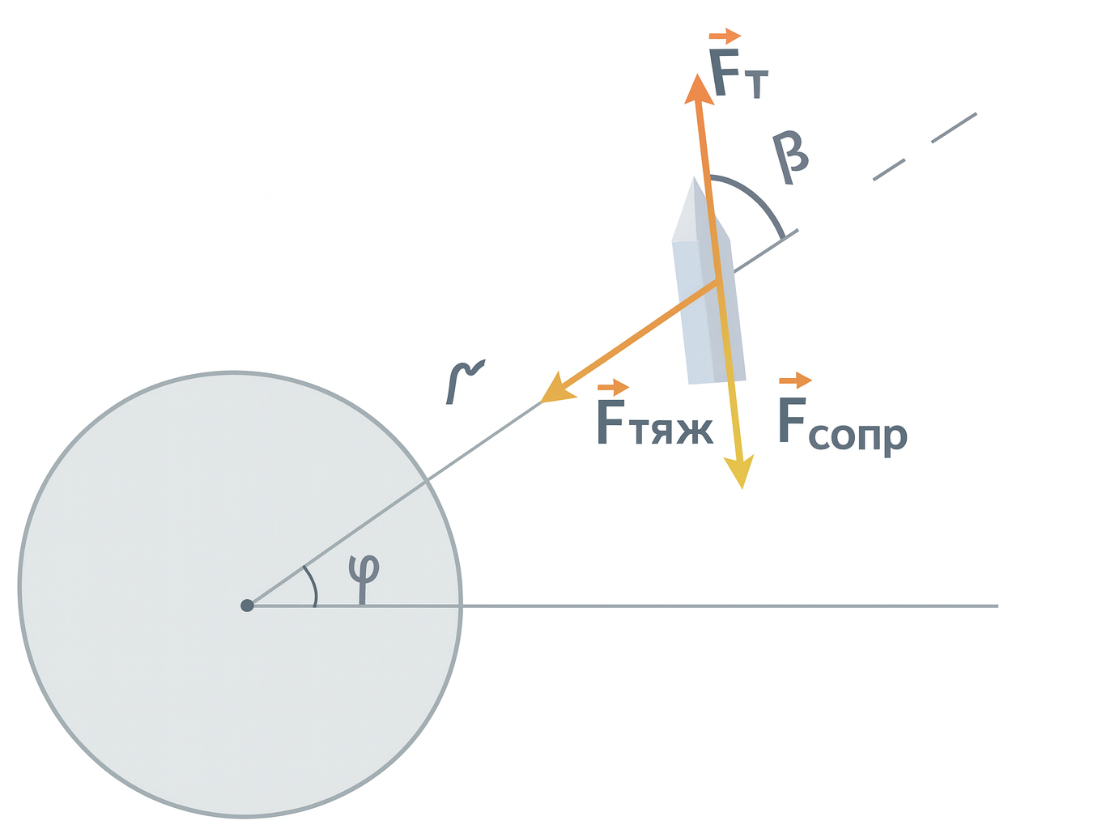

Физико-математическая модель
r — расстояние от центра Земли до ракеты (радиус-вектор).
ψ (пси) — угловое положение ракеты относительно выбранного нулевого направления (например, нулевого меридиана).
β (бета) — угол между осью ракеты (направлением тяги) и радиальным направлением.
F т — сила тяги двигателей ракеты.
F тяж — сила тяжести (гравитация), направлена к центру Земли.
F сопр — сила аэродинамического сопротивления воздуха, направлена против движения ракеты.

Slide 7
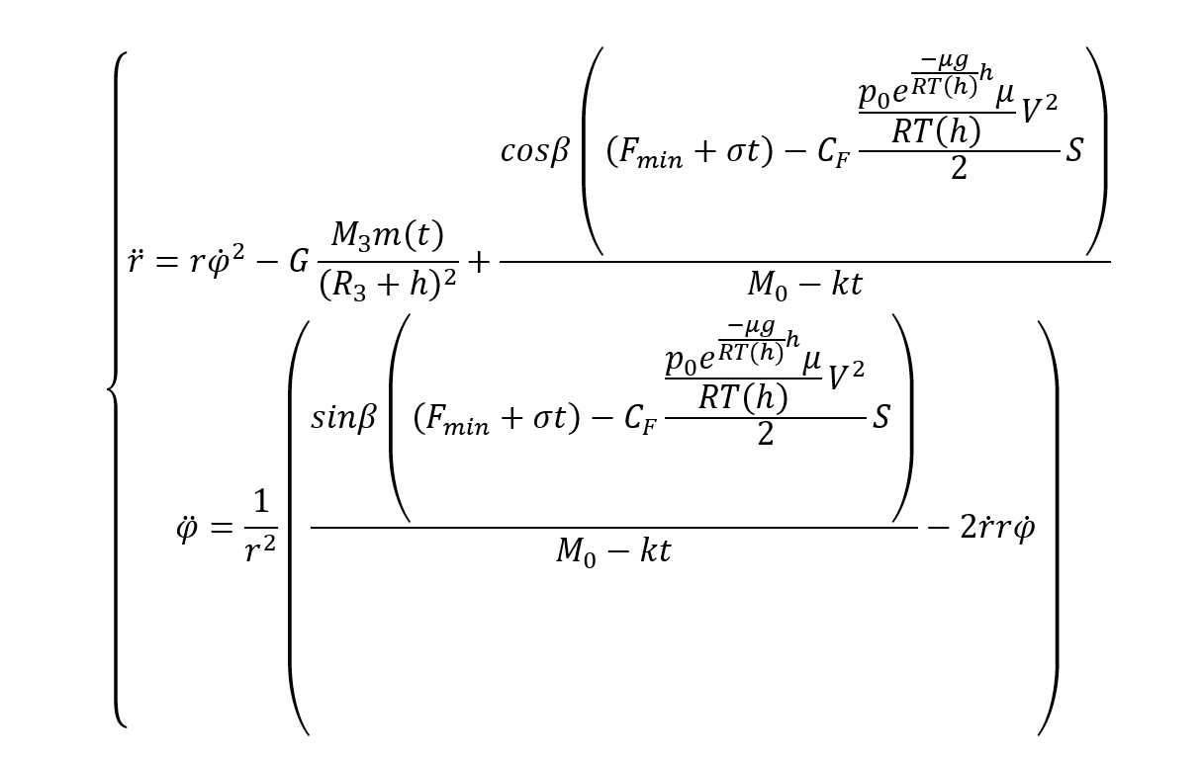
Уравнение Лагранжа

Slide 8
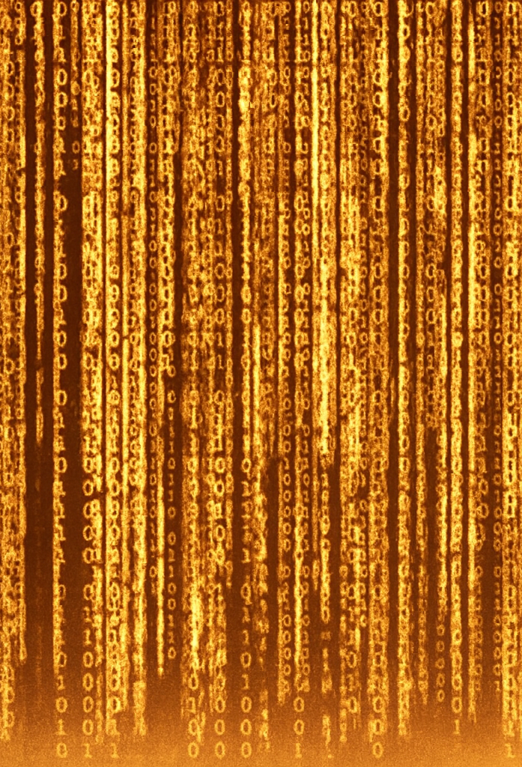
Скрипт на питоне
Реализует физико-математическую модель полёта ракеты «Протон-М» в полярных координатах r, φ
Считает параметры атмосферы (температуру, давление, плотность, скорость звука) и силу сопротивления в зависимости от высоты и числа Маха.
Описывает изменение массы и тяги ступеней во времени с учётом расхода топлива.
Формирует систему дифференциальных уравнений движения и численно решает её с помощью solve_ivp (метод Рунге–Кутты).
На выходе даёт траекторию: зависимости высоты, скорости и угла φ от времени для всех этапов полёта.

Slide 9
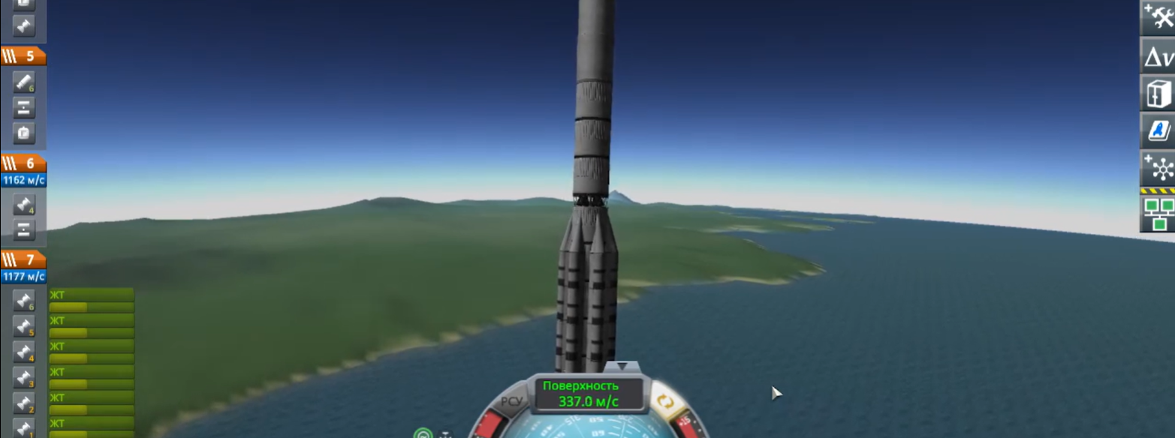
Симуляция в KSP
В Kerbal Space Program собран аналог ракеты-носителя «Протон-М».
Запуск выполнен по схеме, близкой к реальному пуску со ступенями и включениями «Бриз-М».
Данные полёта (высота, скорость, параметры орбиты) считывались через библиотеку kRPC.
Полученные данные были использованы для построения графиков и сравнения с результатами модели в Python.

Slide 10
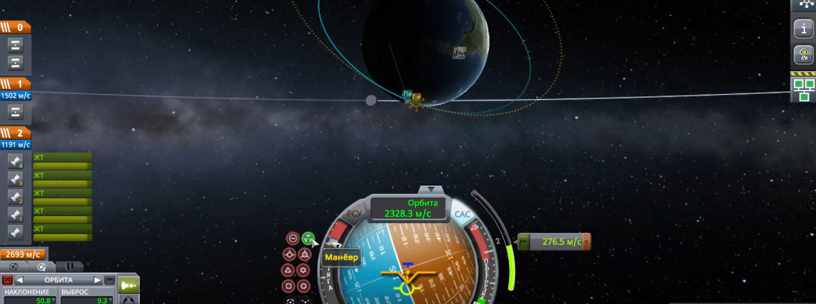
Профиль полёта и манёвры
Первый этап — старт и выведение на опорную орбиту.
Второй этап — первый орбитальный манёвр в апоцентре.
Третий этап — второй манёвр и кругование орбиты.

Slide 11
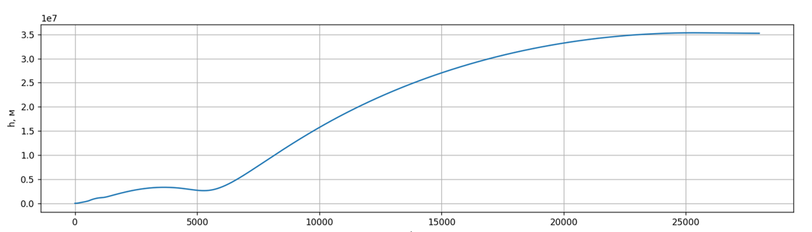
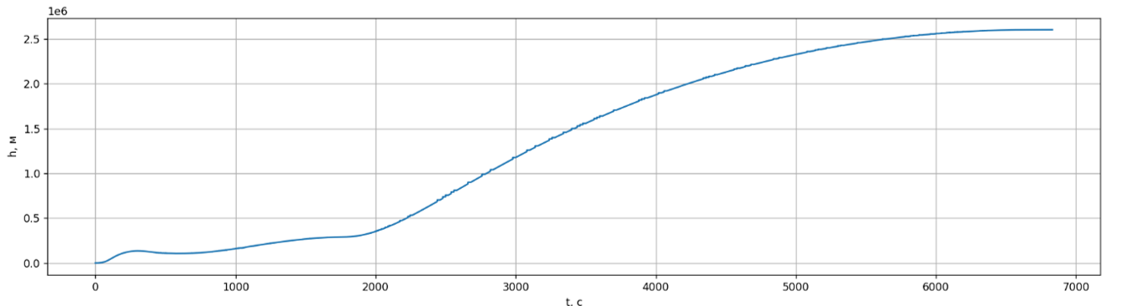

Slide 12
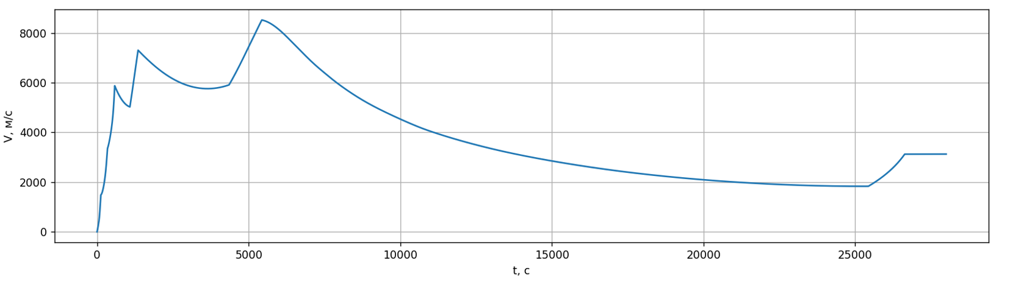
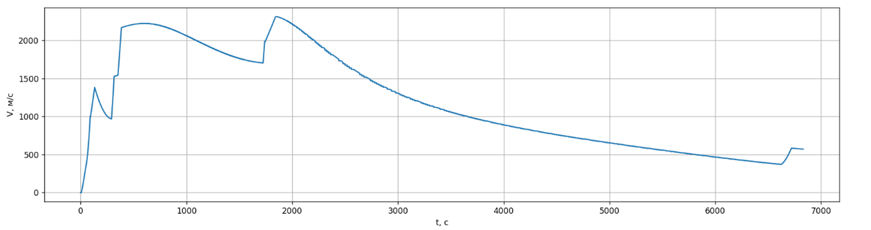

Slide 13
Причины различия гравиков
Влияние человеческого фактора в KSP. Полёт управлялся вручную, поэтому траекторию нельзя было идеально совместить с расчётной моделью.
Ограничения симулятора KSP. Физика в игре частично упрощена и оптимизирована под производительность, поэтому отдельные процессы описаны не полностью корректно с точки зрения реальной механики.
Упрощения математической модели. В аналитической модели сознательно отброшены второстепенные эффекты (порывы ветра, мелкие атмосферные возмущения, детали аэродинамики), что неизбежно даёт расхождения с более «живой» симуляцией.

Slide 14
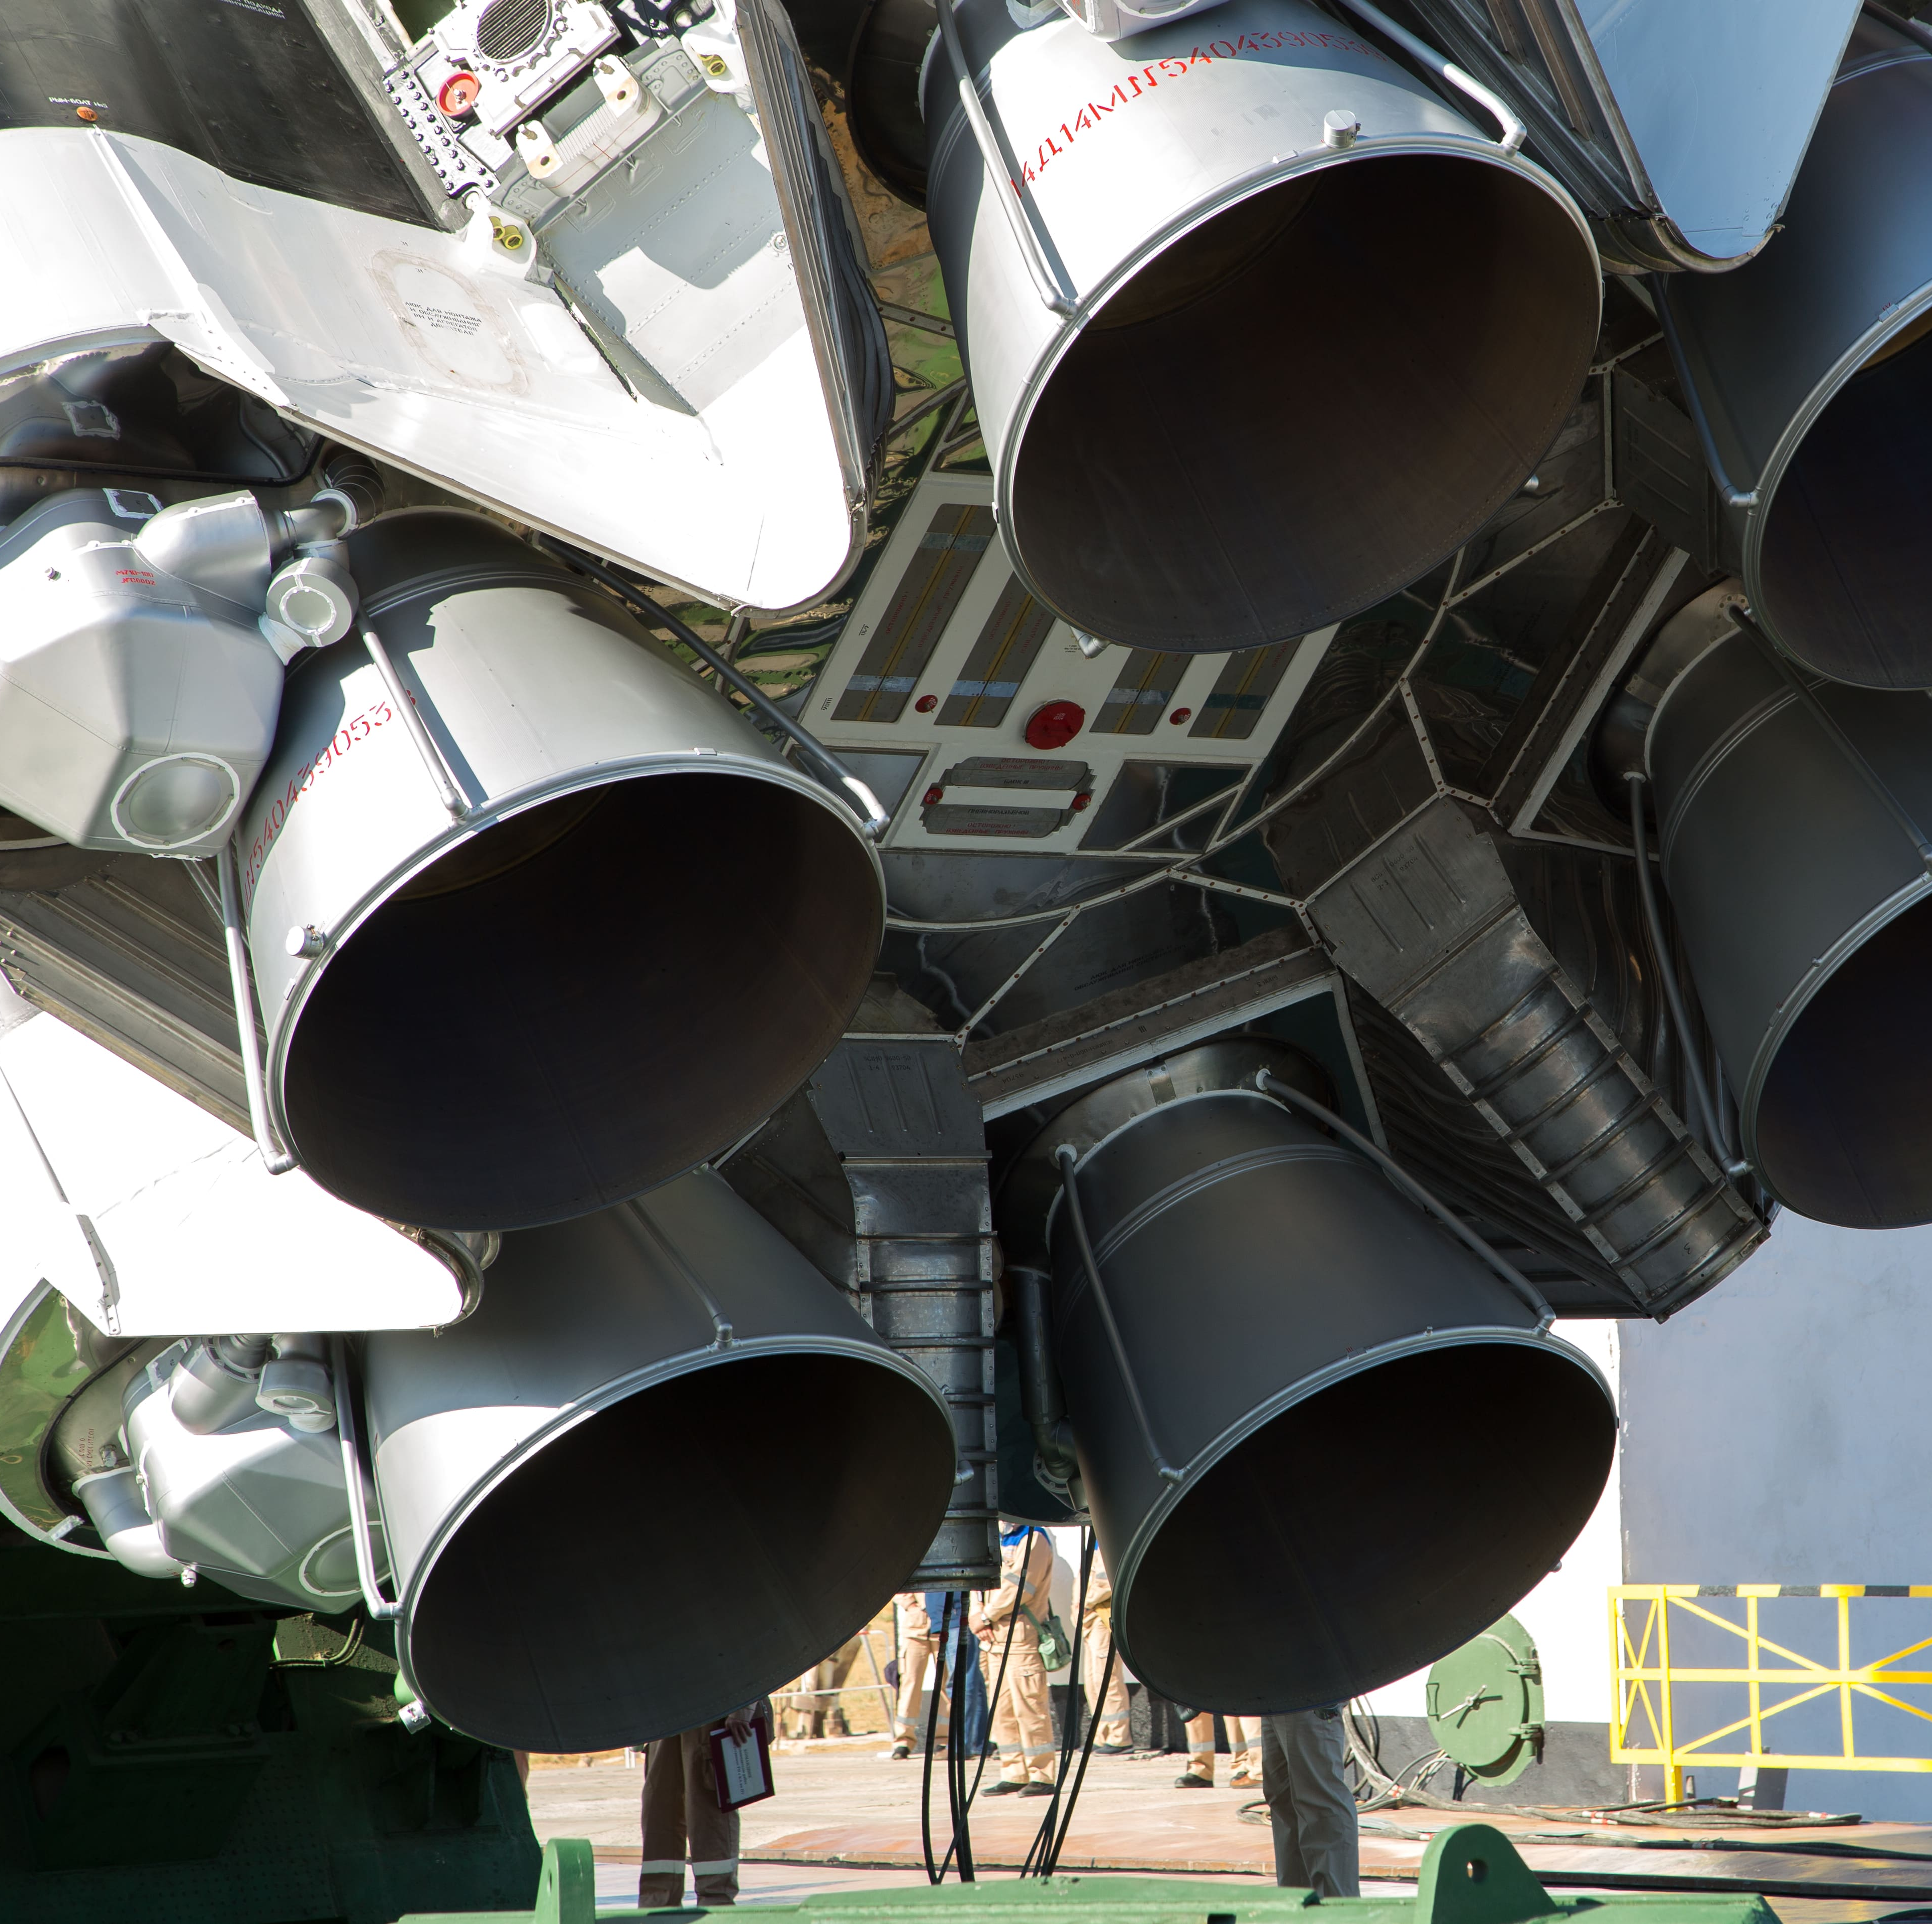
Вывод проекта
В ходе работы была построена физико-математическая модель полёта ракеты-носителя «Протон-М» с учётом гравитации, изменения массы, тяги и сопротивления атмосферы и реализована в виде численного решателя на Python. В Kerbal Space Program создан аналог ракеты с близкими характеристиками, получены телеметрические данные и сопоставлены с результатами модели и параметрами реального пуска. Сравнение показало качественное совпадение формы траекторий и ключевых параметров полёта и позволило выявить расхождения, связанные с упрощениями модели, ограничениями симулятора и человеческим фактором, что в целом подтверждает адекватность разработанного подхода к моделированию.

Slide 15
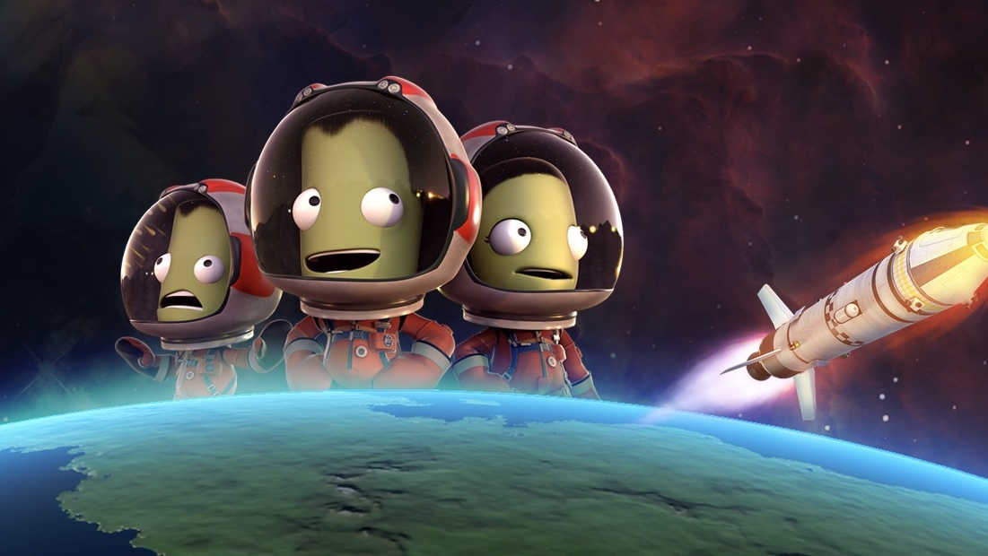
Спасибо за внимани!

